Slide 1

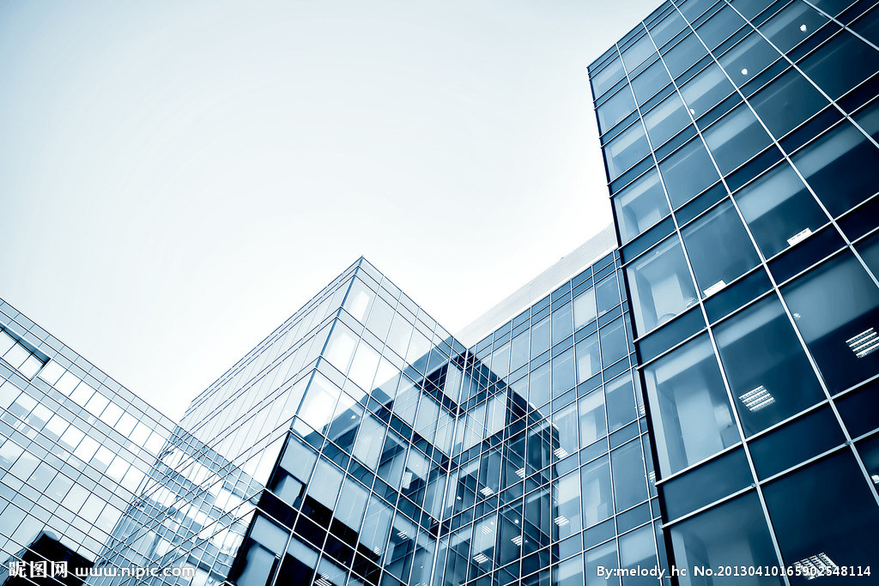
中期答辩
基于OCR技术的自动核分应用的开发与研究
指导老师：李华康
汇报人：冯峰
延时符

Slide 2
目录
Contents
项目目标
项目完成进度
项目遇到的问题
后期工作
02
延时符

Slide 3
第一章 SECTION
项目的目标
目标概述
专利发表
项目的扩展
03
延时符

Slide 4
项目摘要
通过OpenCv进行灰度化，紧接着通过二值化，降噪，切割和归一化实现试卷上的分数框的切割，将切割的结果返回到服务器。通过爬取不同手写数字字体的网站得到图片制作数据集进行训练；将切割得到的图片输入CNN卷积神经网络网络进行识别将结果返回服务器端；在服务器端进行计算然后异步返回结果的正确与否。本发明利用了TensorFlow机器学习框架以及CNN卷积神经网络的算法。具有识别准确率高，操作简单，节约时间，人力，物力的优点从而实现快速的核分。

Slide 5
项目的概述
步骤4
步骤1
识别切割下来的图片并将结果返回服务器
0４
01
通过openCv自带的库函数实现图像的降噪和图像的切割。
步骤5
步骤2
0５
0２
爬取手写网站的不同手写字体生成手写数字的训练集
服务器将得到的结果进行计算比较
大致步骤
步骤6
步骤3
0６
0３
数据集通过CNN卷积神经网络训练，并检测模型的训练结果。
返回结果，并提示用户对错
04
延时符

Slide 6

专利概述
图像切割
图像切割专利已经基本完成初稿，正在修改其中的一些创新点的步骤，争取完成进一步的更复杂的切割
数字识别
数字识别专利业以及完成了初稿，正在尝试通过对GAN生成模型实现数据集的扩展，从而完成更多情况，噪声更多的图像的识别
专利的目标争取在年底完成两项专利的完成，同时在这两项专利的技术上进行拓展，去实现车牌号，物流号等高噪声的图片的切割与识别
10
延时符

Slide 7
第二章 SECTION
项目完成情况
图像切割
数字识别
应用的开发
11
延时符

Slide 8
项目完成情况
图像切割具体步骤
步骤1：利用OpenCV进行灰度化
步骤2：对灰度化的图像选取中间的一个灰度值，使小于该阀值的像素点和大于该阀值的像素点相等。把这个灰度化值作为二值化的阀值，进行二值化
步骤3：通过OpenCV对连通域进行不同颜色填充，添加一个对颜色的控制，当颜色累加到一定值时，停止此次连通域填充；对填充的图像进行降噪，把小于设定阀值的设置为白色，大于阀值的设定为一个固定的颜色，并添加到系统中，循环上述操作
步骤4：通过一个线条检测算法，即根据每n行中黑色像素点的个数，我们从中根据计算公式选取一个最优的阀值，把大于阀值的认为是线条。再对线条进行去重优化。接着给每条直线加一个上下的滑窗，，设定一定的阈值，来将一个个有效部分切割出来。
步骤5：进行归一化，统计出每行每列像素值的平均值，从所有的列平均值像素值中求出一个平均值作为去除水平的空白的阀值，同理从所有的行平均像素值中求出一个平均值作为去除垂直的空白的阀值。同时从左右上下去空白，当遇到第一个不连续的，且连续空白数大于某个阀值时，停止遍历，去空白的后1/3做为切割点。最后通过opencv归一化一定的大小
12
延时符

Slide 9
图像切割步骤详述
步骤1：利用opencv自带的灰度化Gray = 0.072169 * B + 0.715160 * G + 0.212671 * R，对图像进行的灰度化处理
处理后的图片如下：
插入图片或者代码
13
延时符

Slide 10
图像切割步骤详述
步骤2：对灰度化的图像选取中间的一个灰度值，使小于该阀值的像素点和大于该阀值的像素点相等。把这个灰度化值作为二值化的阀值，进行二值化
13
延时符

Slide 11
图像切割步骤详述
步骤3：利用opencv自带的floodFill函数对连通域进行不同颜色填充，把连通域中小于设定阀值认定为噪声，填充白色。添加一个对颜色的控制，当颜色累加到255时，停止此次连通域填充；对填充的图像进行降噪，把小于设定阀值的设置为白色，大于阀值的设定为一个固定的颜色，并添加到系统中，循环上述操作就将图像中小于设定阀值的来联通区域降噪完
13
延时符

Slide 12
图像切割步骤详述
步骤4：通过一个线条检测算法，即根据每n行中黑色像素点的个数，依据计算公式(对每n行的黑色像素点的个数进行排序，取大的一方向的1/32，对它们求平均)选取一个最优的阀值，把大于阀值的认为是线条。再对线条进行去重优化，然后在每条直线加一个上下的滑窗，对于滑窗中大于某个设定的阀值的滑窗认定为是线条，根据每条直线上得到的结果，进行比对若小于10或者某个阀值，则认定这是一个有效的垂直线条，取这些线上的中间值为垂直线条的位置
13
延时符

Slide 13
图像切割步骤详述
步骤5：去除多余的空白，统计出每行每列像素值的平均值，从所有的列平均值像素值中求出一个平均值作为去除水平的空白的阀值，从所有的行平均像素值中求出一个平均值作为去除垂直的空白的阀值。同时从左右上下去空白，因为有效部分是连续的，空白也是连续的，当遇到第一个不连续的，且连续空白数大于10或某个阀值时，我们就停止遍历，去空白的后1/3做为切割点。接着再调用opencv的resize函数归一化
13
延时符

Slide 14
数字识别
爬取书写数字网站的不同字体的手写数字生成手写数字训练集
01
数据集通过CNN卷积神经网络训练，并检测模型的训练效果
02
识别切割下来的图片并将结果返回给服务器
数字识别
03
服务器将得到的结果进行计算并与总分进行比较，返回分数的对错
04
14
延时符

Slide 15
数字识别具体步骤
步骤1：爬取书写数字网站的不同字体的手写数字生成手写数字训练集
1５
延时符

Slide 16
数字识别具体步骤
粘贴训练集的图片
1５
延时符

Slide 17
数字识别具体步骤
步骤2：构建softmax函数，在n分类中，模型会有n个输出，即y1，y2，…yn,其中yi表示第i种情况出现的可能性大小。其中softmax( )= 。将CNN卷积神经网络的输出经过softmax函数得到概率分布的分类结果。在模型中将输出的分类概率分布于标准答案对比，求出交叉熵，得出损失函数，通过如下函数实现：
ce=tf.nn.sparse_softmax_cross_entropy_with_logits(logits=y, labels=tf.argmax(y_, 1))
cem = tf.reduce_mean(ce)
1５
延时符

Slide 18
数字识别具体步骤
步骤3：进行卷积，卷积核为5*5*1，个数为32，步长为1，全零填充，此时padding=SAME 入长/步长（向上取整），此时tensflow使用的卷积的函数为tf.nn.conv2d，padding选择为SAME，具体为tf.nn.conv2d(x, w, strides=[1, 1, 1, 1], padding='SAME')，从而保证输出为5×5分辨率，通过tf.nn.bias_add()对卷积后的输出添加偏置，并通过tf.nn.relu()完成非线性激活
1５
延时符

Slide 19
数字识别具体步骤
步骤4：进行池化，池化大小为2*2，步长为2，使用Tensflow中池化的函数，其中最大池化用tf.nn.max_pool,平均池化用tf.nn.avg_pool函数，采用全零填充模式，padding选择SAME，具体为tf.nn.max_pool(x, ksize=[1, 2, 2, 1], strides=[1, 2, 2, 1], padding='SAME')
1５
延时符

Slide 20
数字识别具体步骤
步骤5：继续进行一次卷积，非线性激活与池化
1５
延时符

Slide 21
数字识别具体步骤
步骤6：全连接层中的具体为：在前向传播过程中，规定网络输入结点为784 个（代表每张输入图片的像素个数），隐藏层节点500 个，输出节点为100。由输入层到隐藏层的参数w1形状为[784,500]，由隐藏层到输出层的参数w2 形状为[500,100]，参数满足截断正态分布，并使用正则化，将每个参数的正则化损失加到总损失中。由输入层到隐藏层的偏置b1 形状为长度为500 的一维数组，由隐藏层到输出层的偏置b2 形状为长度为10 的一维数组，初始化值为全0。前向传播结构第一层为输入x 与参数w1 矩阵相乘加上偏置b1，再经过relu 函数，得到隐藏层输出y1。前向传播结构第二层为隐藏层输出y1 与参数w2 矩阵相乘加上偏置b2，得到输出y。同时在前向传播构建神经网络时使用dropout来减小过拟合加快模型的训练速度
1５
延时符

Slide 22
第三章 SECTION
项目遇到的问题
18
延时符

Slide 23
图像切割的问题
62%
。
进行灰度化时，由于是灰度化的图像，只能填充255块联通区域，对于联通区域大于255快的，后面的联通区域颜色填充就会大于255为白色，即把有效部分去除掉了
38%
解决办法
添加一个对颜色的控制，当颜色累加到255时，停止此次连通域填充；对填充的图像进行降噪，把小于设定阀值的设置为白色，大于阀值的设定为一个固定的颜色，并添加到系统中，下次遍历时就不再对该连通域填充；循环上述操作就可以把图像中小于设定阀值的来联通区域降噪完
19
延时符

Slide 24
数字识别的问题
62%
。
由于目前多数是MNIST数据集，没有两位数字的手写数字集，同时拍的照片具有噪声，导致识别率不高且无法完成两位数字识别
38%
解决办法
通过爬取网上手写数字的网站，同时通过对GAN神经网络增加噪声点，使得训练集更加的完整
19
延时符

Slide 25
第四章 SECTION
后期工作
25
延时符

Slide 26
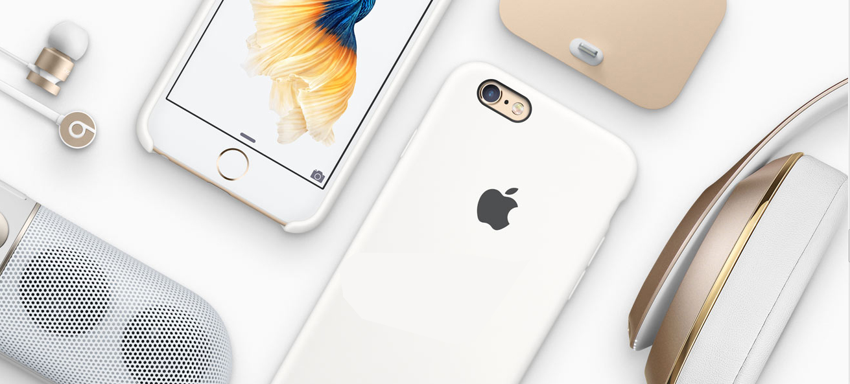
添加标题
服务器端的设置
将已经完成的数字识别和图像切割的代码上传至服务器同时完成服务器端环境的构建
1
图像切割
2
数字识别
3
应用的开发
继续完善切割算法，同时增加图像倾斜以及背景噪声方面的优化
继续增加训练数据集，同时增加判断数字范围的功能，从而提高准确率
在已经完成的上传图片完成切割的功能上，在APP上增加返回结果的功能
33
延时符

Slide 27

THANK YOU FOR YOUR GUIDANCE.
谢谢您的指导

